Slide 1

Cisco Academy
CCNA Exploration v5.0
Network fundamentals
Yahdi Siradj
yahdi@politekniktelkom.ac.id
@yahdiinformatik
TK 1073 – Jaringan Komputer
Semester Ganjil 2013 - 2014
Chapter 5: Ethernet
Hanya dipergunakan untuk kepentingan pengajaran di lingkungan Telkom Applied Science School

Slide 2
Chapter 5 : Objectives
Pada Chapter ini kamu akan mampu:
Menjelaskan operasi dari sublayer Ethernet.
Mengidentifikasi major fields dari frame Ethernet.
Menjelaskan fungsi dan karakteristik Ethernet MAC address.
Menjelaskan fungsi ARP.
Menjelaskan bagaimana ARP requests berdampak pada jaringan dan performansi host.
Menjelaskan konsep dasar switching.
Membandingkan konfigurasi switch yang fixed dan modular.
Mengkonfigurasi witch Layer 3.

Slide 3
Ethernet Pengenalan
Chapter ini mengulas karakteristik dan cara kerja Ethernet seiring perubahannya dari media berbagi, teknologi komunikasi data berbasis contention hingga menjadi teknologi high bandwidth dan full-duplex yang ada saat ini.

Slide 4
Chapter 5
5.0 Pengenalan
5.1 Protokol Ethernet
5.2 Address Resolution Protocol (ARP)
5.3 Switch LAN
5.4 Simpulan
Notes:
Chapter 7 Sections

Slide 5
Ethernet Operation LLC dan MAC Sublayers
Ethernet –
Teknologi LAN yang paling luas digunakan
Beroperasi di layer data link dan layer fisik
Keluarga dari teknologi jaringan yang didefinisikan pada IEEE 802.2 dan 802.3 standards
Mendukung bandwidth data 10, 100, 1000, 10,000, 40,000, dan 100,000 Mbps (100 Gbps)
Standar Ethernet–
Mendefinisikan Protokol Layer 2 dan Teknologi Layer 1
Dua sub layer yang terpisah dari layer data link - Logical link control (LLC) dan MAC sublayer
Notes:
Section 5.1.1.1

Slide 6
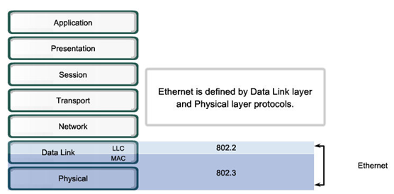
Ethernet Sublayer LLC dan MAC
Notes:
Section 5.1.1.1

Slide 7
Ethernet Sublayer LLC dan MAC
LLC
Menangani komunikasi antara upper dan lower layer
Mengambil data protokol jaringan dan menambahkan informasi kontrol untuk menolong penyampaian paket ke tujuan
MAC
Merupakan sublayer bawah lapisan data link
Diimplementasi berupa hardware, biasanya pada NIC komputer
Dua tugas utama:
Enkapsulasi Data
Media Access Control
Notes:
Section 5.1.1.1

Slide 8
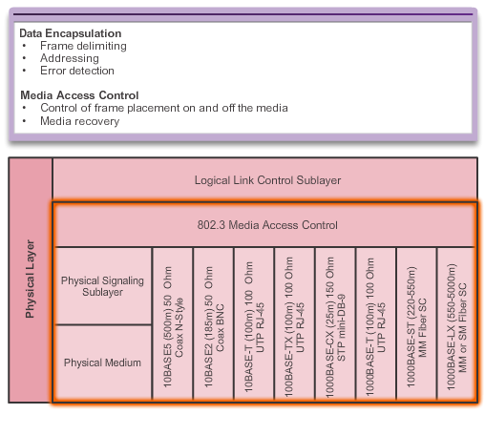
Ethernet MAC Sublayer
Notes:
Section 5.1.1.2

Slide 9
Ethernet MAC Sublayer
Enkapsulasi Data
Frame dibangun sebelum transmisi dan frame dibongkar saat penerimaan di tujuan
MAC layer menambahkan sebuah header dan trailer pada PDU jaringan
Menyediakan tiga tugas primer :
Pembatasan frame– identifikasi sebuah grup bit yang membangun frame, mensinkronisasi antara node pengirim dan node penerima
Pengalamatan– tiap Ethernet header yang ditambahkan ke dalam frame mengandung alamat fisik (MAC address) sehingga frame dapat dikirim ke node tujuan
Deteksi eror – tiap frame Ethernet mengandung sebuah cyclic redundancy check (CRC) dari kandungan frame
Notes:
Section 5.1.1.2

Slide 10
Ethernet MAC Sublayer
Media Access Control
Bertanggung jawab atas penempatan frame pada media dan penghilangan frame dari media
Berkomunikasi langsung dengan layer fisik
Jika multipel devais pada satu medium mencoba untuk mem-forward data terus menerus, data akan tabrakan lalu rusak menjadi data tak berguna.
Ethernet mnyediakan metode untuk mengontrol bagaimana agar node-node bisa berbagi akses menggunakan teknologi Carrier Sense Multiple Access (CSMA)
Notes:
Section 5.1.1.2

Slide 11
Ethernet Media Access Control
Proses Carrier Sense Multiple Access (CSMA)
Digunakan untuk mendeteksi sinyal yang dibawa media
Jika pada media tidak ada sinyal, maka devais bisa mengirimkan data
Jika dua devais mengirim data pada waktu yang bersamaan maka data tabrakan
Notes:
Section 5.1.1.3

Slide 12
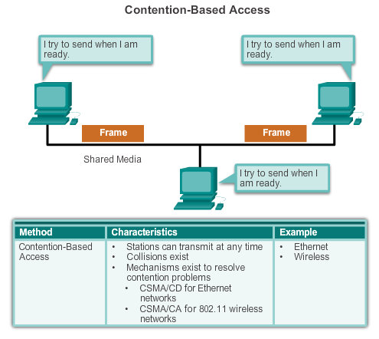
Ethernet Media Access Control
Notes:
Section 5.1.1.3

Slide 13
Ethernet Media Access Control
Dua metode yang umum dipakai :
CSMA/Collision Detection
Devais memonitor media jika ada keberadaan sinyal data
Jika tidak ada sinyal data, menandakan media bisa digunakan, devais lanjut mengirim data
Jika sinyal terdeteksi yang menandakan sedang ada devais lain yang mengirim di waktu yang sama, semua devais langsung berhenti mengirim sinyal dan mencobanya lagi nanti
CSMA/CD yang dipakai oleh Jaringan Ethernet saat ini tidak diperlukan lagi karena intermediary devais yang sudah sangat baik seperti router dan switch membuat collision tidak terjadi lagi.
Koneksi Nirkabel pada lingkungan LAN masih harus waspada terhadap collision
Notes:
Section 5.1.1.3

Slide 14
Ethernet Media Access Control
Metode yang lain:
CSMA/Collision Avoidance (CSMA/CA)
Devais mengamati media untuk keberadaan sinyal data – jika media sedang tidak digunakan devais mengirim notifikasi melalui media agar hanya devais itu yang menggunakan
Lalu devais mengirim data
Digunakan oleh Teknologi Jaringan Wireless 802.11
Notes:
Section 5.1.1.3

Slide 15
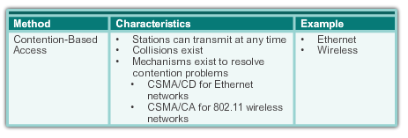
Ethernet Media Access Control
Notes:
Section 5.1.1.3

Slide 16
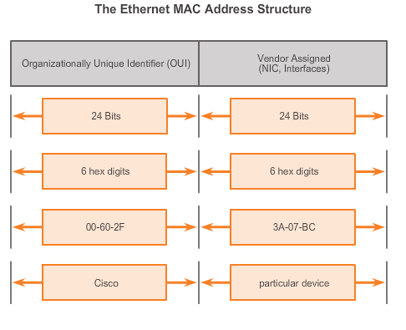
Ethernet MAC Address: Identitas Ethernet
MAC address pada Layer 2 adalah bilangan biner 48 bit yang diekspresikan lewat 12 digit hexadecimal
IEEE mengharuskan sebuah vendor mematuhi 2 aturan sederhana:
3 byte pertama harus menggunakan OUI yang ditetapkan kepada vendor
Semua alamat MAC dengan OUI yang sama harus diakhiri dengan 3 byte yang unik
Notes:
Section 5.1.1.4

Slide 17
Ethernet Frame Processing
MAC addresses dapat diterapkan di workstation, server, printer, switch, dan router
Contoh MAC: 00-05-9A-3C-78-00, 00:05:9A:3C:78:00, atau 0005.9A3C.7800.
Diforward ke sebuah jaringan Ethernet, menempelkan informasi header kepada packet, mengandung MAC address sumber dan tujuan
Tiap NIC melihat informasi untuk melihat apakah MAC address tujuan pada frame cocok dengan MAC address fisik yang disimpan di RAM
Jika tidak cocok devais menolak frame tersebut
Jika cocok dengan MAC tujuan dari frame, NIC melewatkan frame menuju layer - layer OSI, tempat frame akan didekapsulasi
Notes:
Section 5.1.1.5

Slide 18
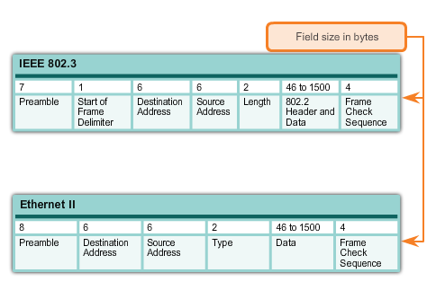
Atribut Frame Ethernet Enkapsulasi Ethernet
Versi – versi awal dari Ethernet umumnya lambat di kisaran 10 Mbps
Teknologi sekarang mencapai 10 Gigabits per second dan lebih cepat
Struktur frame Ethernet menambahkan header dan trailer pada ujung – ujung PDU Layer 3 untuk mengenkapsulasi pesan yang sedang dikirim
Ethernet II is the Ethernet frame format used in TCP/IP jaringan.
Notes:
Section 5.1.2.1

Slide 19
Atribut Frame Ethernet Ukuran Frame Ethernet
Ethernet II dan IEEE 802.3 standards mendefinisikan ukuran minimum frame 64 bytes dan maximumnya adalah 1518 bytes
Yang panjangnya kurang dari 64 bytes dianggap "collision fragment" atau "runt frame”
Jika ukuran dari frame yang dikirim kurang dari minimum atau lebih besar dari ukuran maksimum, devais penerima akan men-drop frame
Pada layer fisik, versi Ethernet yang berbeda Ethernet juga bervariasi dalam hal mendeteksi dan menempatkan data di media
Notes:
Section 5.1.2.2

Slide 20
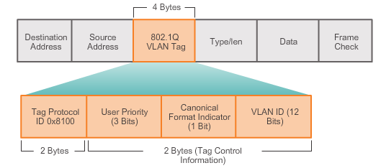
Atribut Frame Ethernet Ukuran Frame Ethernet
Skema di bawah menampikan isi dari tag 802.1Q VLAN
Notes:
Section 5.1.2.2

Slide 21
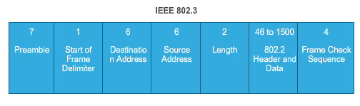
Atribut Frame Ethernet Pengenalan pada Frame Ethernet
Preamble dan Start Frame Delimiter Fields
Berfungsi untuk sinkronisasi antara devais pengirim dan penerima
Length/Type Field
Menjelaskan panjang dari data field frame dan protokol yang digunakan
Data dan Pad Fields
Mengandung data terenkapsulasi dari layer yang lebih tinggi, yaitu paket IPv4
Notes:
Section 5.1.2.3

Slide 22
Atribut Frame Ethernet Pengenalan pada Frame Ethernet
Frame Check Sequence Field
Digunakan untuk mendeteksi eror pada frame dengan metode cyclic redundancy check (4 bytes), jika kalkulasi cocok antara sumber dan penerima, tidak akan terjadi error
Notes:
Section 5.1.2.3

Slide 23
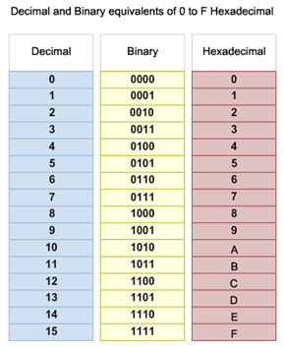
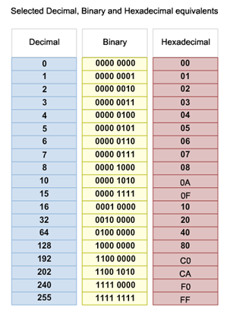
Ethernet MAC MAC Addresses dan Hexadecimal
Notes:
Section 5.1.3.1

Slide 24
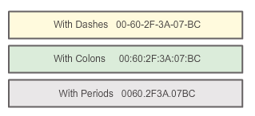
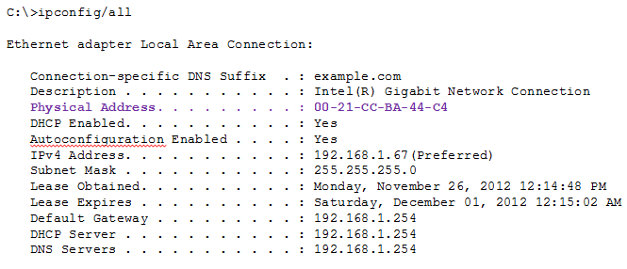
Ethernet MAC Representasi MAC Address
Notes:
Section 5.1.3.2

Slide 25
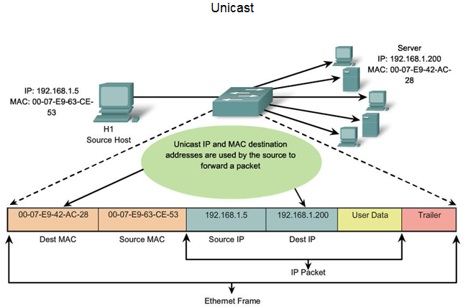
Ethernet MAC MAC Address Unicast
Notes:
Section 5.1.3.3

Slide 26
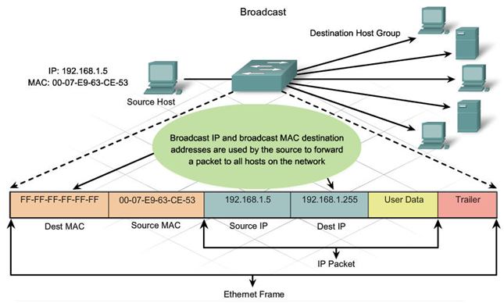
Ethernet MAC MAC Address Broadcast
Notes:
Section 5.1.3.4

Slide 27
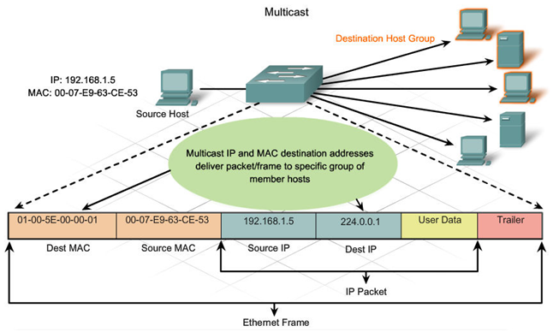
Ethernet MAC MAC Address Multicast
Multicast MAC address adalah value khusus yang diawali dengan 01-00-5E dalam hexadecimal
Range IPV4 multicast addresses adalah 224.0.0.0 to 239.255.255.255
Notes:
Section 5.1.3.5

Slide 28
MAC dan IP MAC dan IP
MAC address
Alamat ini tidak berubah
Mirip dengan nama pada manusia
Dikenal juga sebagai alamat fisik karena secara fisik diberikan pada host NIC
IP address
Mirip dengan alamat dari orang
Berdasarkan tempat dimana host berada
Dikenal juga sebagai alamat logik karena diberikan secara logik
Ditetapkan ke tiap host oleh Admin jaringan
Baik alamat fisik MAC dan alamat logik IP dibutuhkan oleh komputer untuk berkomunikasi sama seperti nama dan alamat orang yang diperlukan untuk berkirim surat.
Notes:
Section 5.1.4.1

Slide 29
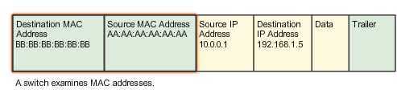
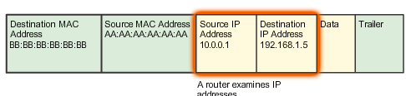
Ethernet MAC Konektivitas ujung ke ujung, MAC, dan IP
Notes:
Section 5.1.4.2

Slide 30
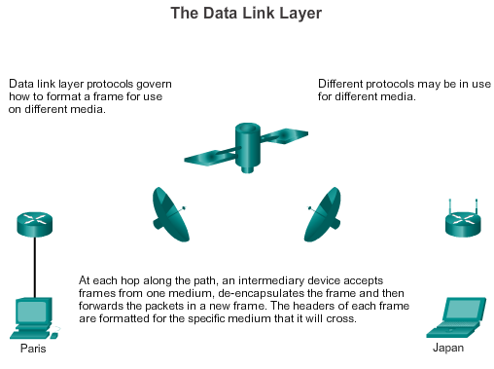
Ethernet MAC Konektivitas ujung ke ujung, MAC, dan IP
Notes:
Section 5.1.4.2

Slide 31
5.2 Address Resolution Protocol

Slide 32
ARP Pengenalan pada ARP
Fungsi ARP
Mengirim node membutuhkan cara untuk mencari tahu alamat MAC tujuan untuk sebuah Ethernet link yang diberikan
Protokol ARP menyediakan dua fungsi dasar utama :
Meresolve alamat IPv4 menjadi MAC addresses
Me-maintain table of mappings
Notes:
Section 5.2.1.1

Slide 33
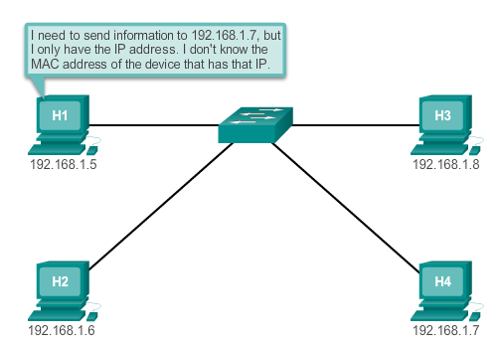
ARP Pengenalan pada ARP
Notes:
Section 5.2.1.1

Slide 34
ARP Fungsi / Operasi ARP
ARP Table –
Berguna untuk mencari alamat layer data link yang dipetakan ke tujuan alamat IPv4
Saat sebuah node menerima frame dari media, node akan merekam sumber alamat IP dan MAC sebagai peta dari tabel ARP
ARP request –
Layer 2 membroadcast ke semua devais pada Ethernet LAN
Node yang cocok dengan IP address pada broadcast akan membalas
Jika tidak ada devais yang merespon pada request ARP request, paket akan di drop karena frame tidak dapat dibuat
Entri peta statis dapat dimasukkan ke tabel ARP table, tapi hal ini jarang sekali terjadi
Notes:
Section 5.2.1.2/5.2.1.3

Slide 35
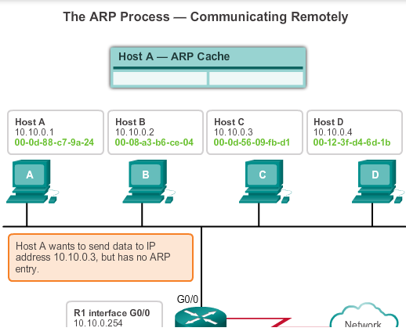
ARP Fungsi / Operasi ARP
Notes:
Section 5.2.1.3

Slide 36
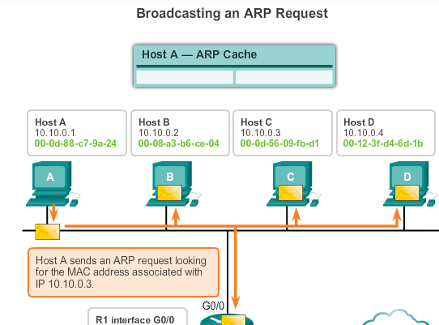
ARP Fungsi / Operasi ARP
Notes:
Section 5.2.1.3

Slide 37
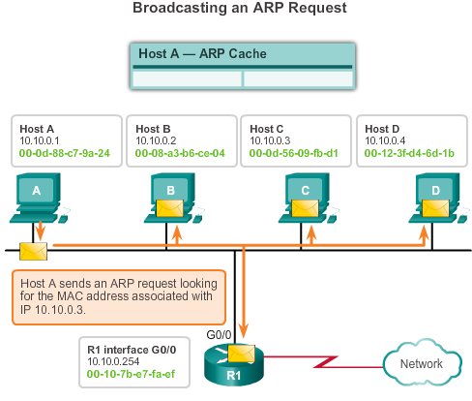
ARP Fungsi / Operasi ARP
Notes:
Section 5.2.1.2/5.2.1.3

Slide 38
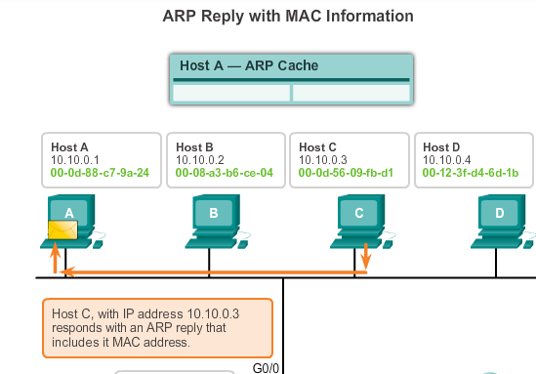
ARP Fungsi / Operasi ARP
Notes:
Section 5.2.1.3

Slide 39
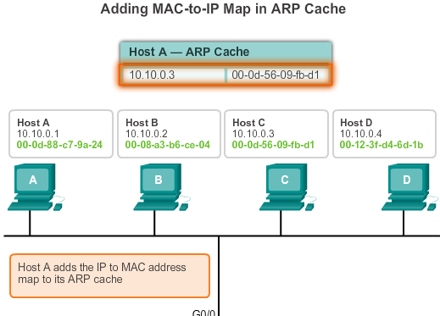
ARP Fungsi / Operasi ARP
Notes:
Section 5.2.1.3

Slide 40
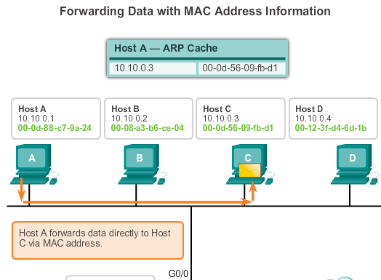
ARP Fungsi / Operasi ARP
Notes:
Section 5.2.1.3

Slide 41
ARP Peran ARP pada Komunikasi Remote
Jika pada IPv4 tujuan host sedang pada jaringan lokal, frame akan gunakan alamat MAC dari devais ini sebagai MAC address tujuan
Jika IPv4 host tujuan tidak dalam jaringan lokal, host sumber akan menggunakan proses ARP untuk menentukan MAC address untuk antarmuka router yang berperan sebagai gateway
Pada masa entri gateway tidak ada dalam tabel, sebuah ARP request digunakan untuk mencari MAC address yang berasosiasi dengan IP address dari antarmuka router
Notes:
Section 5.2.1.4

Slide 42
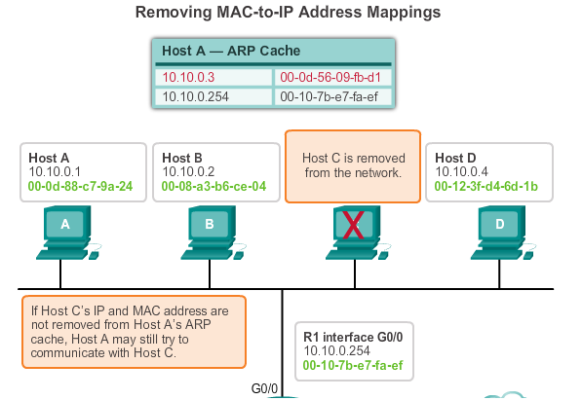
ARP Menghapus Entri dari Tabel ARP
ARP cache timer menghapus entri ARP yang tidak digunakan untuk waktu tertentu.
Perintah dapat juga digunakan untuk menghapus secara manual semua atau sebagian entri pada tabel ARP
Notes:
Section 5.2.1.5

Slide 43
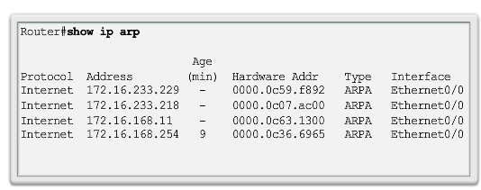
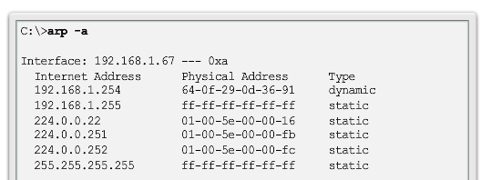
ARP Tabel ARP pada Devais Networking
Notes:
Section 5.2.1.6

Slide 44
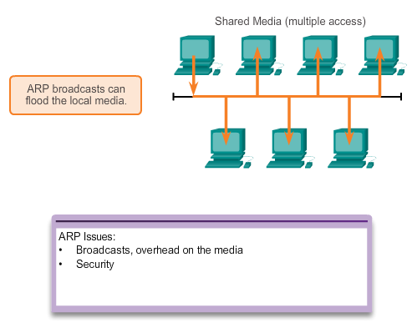
Permasalahan ARP Bagaimana ARP Bisa Memunculkan Masalah
Notes:
Section 5.2.2.1

Slide 45
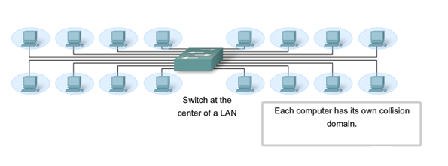
Permasalahan ARP Masalah Berkaitan dengan Mitigasi ARP
Notes:
Section 5.2.2.2

Slide 46
5.3 LAN Switches

Slide 47
Switching Fundamental Port Switch
Layer 2 LAN switch
Menghubungkan devais ujung dengan devais pusat intermediari pada kebanyakan Jaringan Ethernet
Melakukan Switching dan filtering berdasarkan MAC address
Membangun tabel MAC address yang digunakan switch untuk membuat keputusan mengenai forwarding
Bergantung pada router untuk menghantarkan data antara subnetwork IP
Notes:
Section 5.3.1.1

Slide 48
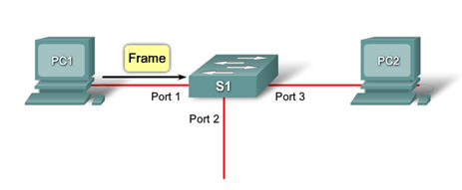
Switching Tabel Switch MAC Address
1. Switch menerima frame broadcast dari PC 1 ke Port 1.
2. Switch memasukkan MAC address sumber port switch port yang menerima frame ke tabel address.
3. Dikarenakan alamat tujuan berupa broadcast, switch membanjiri frame ke semua port except port yang menerima frame.
4. Devais tujuan membalas terhadap broadcast tersebut dengan sebuah frame unicast frame yang ditujukan pada PC 1.
Berlanjut …
Notes:
Section 5.3.1.2

Slide 49
Switching Tabel Switch MAC Address
5. Switch mengentri MAC address sumber dari PC 2 dan nomor port dari port switch yang menerima frame ke tabel address. Alamat tujuan dari frame dan port yang terasosiasi ditemukan pada tabel MAC address.
6. Switch sekarang dapat memforward frame antara devais sumber dan devais tujuan tanpa membanjiri, karena memiliki entri di tabel address yang mengidentifikasi port yang sesuai.
Notes:
Section 5.3.1.2

Slide 50
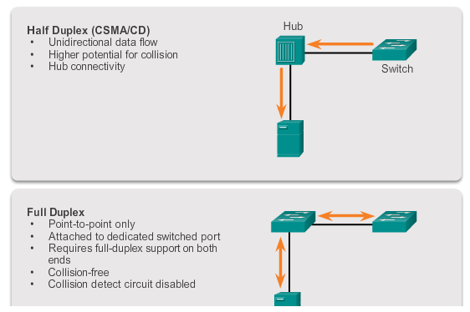
Switching Duplex Settings
Notes:
Section 5.3.1.3

Slide 51
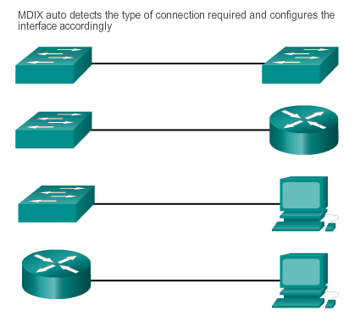
Switching Auto-MDIX
Notes:
Section 5.3.1.4

Slide 52
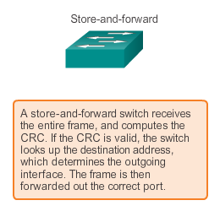
Switching Metode Frame Forwarding pada Switch Cisco
Notes:
Section 5.3.1.5

Slide 53
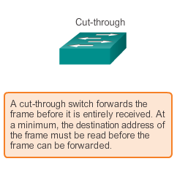
Switching Cut-through Switching
Dua macam:
Fast-forward switching:
Latensi Level terendah tiba – tiba memforward paket setelah membaca alamat tujuan, metode cut-through yang dipakai umum pada switching
Fragment-free switching:
Switch menyimpan 64 bytes pertama dari frame sebelum mem-forward, kebanyak eror jaringan dan collision terjadi selama 64 bytes pertama
Notes:
Section 5.3.1.6

Slide 54
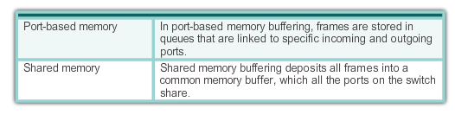
Switching Memory Buffering pada Switch
Notes:
Section 5.3.1.8

Slide 55
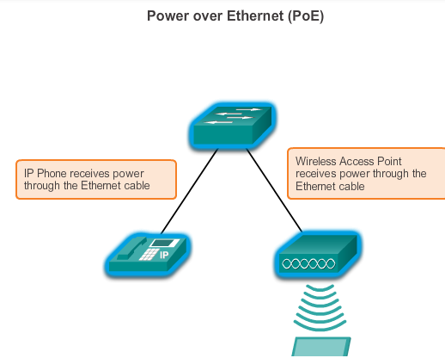
Fixed atau Modular Konfigurasi Fixed versus Modular
Notes:
Section 5.3.2.1

Slide 56
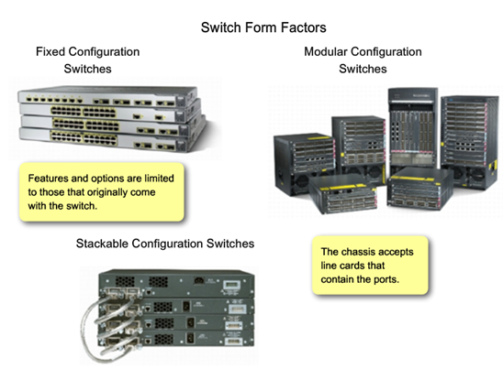
Fixed atau Modular Konfigurasi Fixed versus Modular
Notes:
Section 5.3.2.1

Slide 57
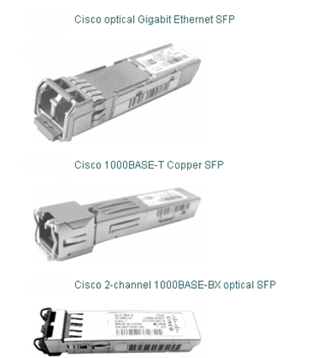
Fixed atau Modular Opsi Modul untuk Slot Cisco Switch
Notes:
Section 5.3.2.2

Slide 58
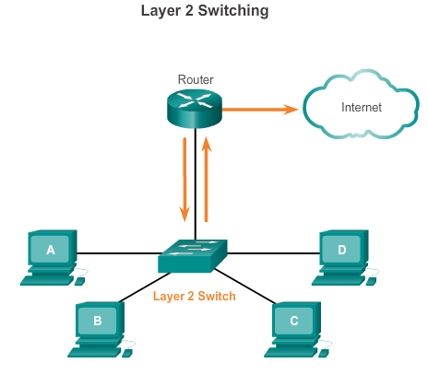
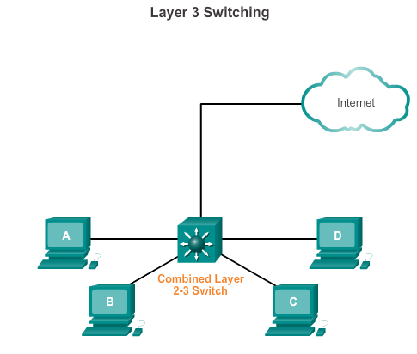
Layer 3 Switching Switching Layer 2 versus Layer 3
Notes:
Section 5.3.3.1

Slide 59
Layer 3 Switching Cisco Express Forwarding
Dua komponen utama:
Forwarding information base (FIB)
Secara konsep sama dengan tabel routing
Sebuah devais networking menggunakan tabel lookup ini untuk membuat keputusan switching berbasis tujuan selama operasi Cisco Express Forwarding
Diupdate selama perubahan terjadi pada jaringan dan berisi semua rute yang diketahui pada saat itu
Tabel Adjacency
Me-Maintain alamat – alamat next-hop layer 2untuk semua entri FIB
Notes:
Section 5.3.3.2

Slide 60
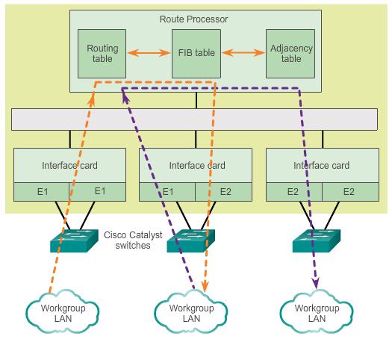
Layer 3 Switching Cisco Express Forwarding
Notes:
Section 5.3.3.2

Slide 61
Layer 3 Switching Tipikal dari antarmuka Layer 3
Tipe – tipe major dari antarmuka Layer 3 adalah:
Switch Virtual Interface (SVI) – Antarmuka logik pada sebuah switch yang berasosiasi dengan virtual local area network (VLAN).
Routed Port – Port fisik pada switch Layer 3 yang dikonfigurasi agar berfungsi sebagai port router. Mengkonfigurasi port yang diroute dengan meletakkan antarmuka ke mode Layer 3 dengan perintah konfigurasi interface no switchport.
Layer 3 EtherChannel – Antarmuka logik pada devais Cisco device yang berasosiasi dengan bundle port – port yang telah diroute.
Notes:
Section 5.3.3.3

Slide 62
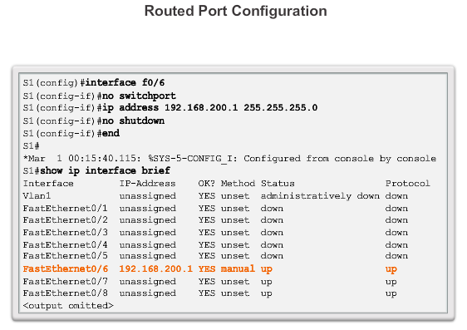
Layer 3 Switching Mengkonfigurasi Sebuah Routed Port pada Layer 3 Switch
Notes:
Section 5.3.3.4

Slide 63
Chapter 5 Simpulan
Ethernet adalah teknologi LAN yang digunakan paling luas saat ini.
Standar mendefinisikan protokol Layer 2 dan teknologi Layer 1.
Struktur frame Ethernet menambahkan header dan trailer pada PDU Layer 3 PDU untuk mengenkapsulasi pesan yang dikirim.
Sebagai implementasi dari standar IEEE 802.2/3, frame Ethernet menyediakan pengalamatan MAC dan pengecekan error.
Menggantikan hub dengan switch pada jaringan lokal mengurangi kemungkinan collision frame pada half-duplex links.
Notes:
Section 5.4

Slide 64
Chapter 5 Simpulan
Pengalamatan Layer 2 yang disediakan oleh Ethernet mendukung komunikasi unicast, multicast, dan broadcast.
Ethernet menggunakan Address Resolution Protocol untuk menentukan alamat MAC dari tujuan dan memetakannya kembali disesuaikan dengan Network layer addresses yang sudah diketahui.
Tiap node pada IP Network memiliki MAC address dan sebuah IP address.
Protokol ARP meresolve alamat IPv4 menjadi MAC address dan me-maintain tabel mapping.
Switch Layer 2 membangun tabel MAC address yang digunakan untuk membuat keputusan mengenai forwarding.
Notes:
Section 5.4

Slide 65
Chapter 5 Simpulan
Switch Layer 3 juga mampu melakukan pekerjaan routing Layer 3, mengurangi kebutuhan dedicated router pada LAN.
Switch Layer 3 memiliki perangkat keras switching khusus sehingga dapat merutekan data secepat mereka bisa melakukan pekerjaan menswitching.
Notes:
Section 5.4

Slide 66


